Slide 1
TOKYO · KAMAKURA · YOKOHAMA
แผนทริปโตเกียว 2026
28 พฤศจิกายน – 6 ธันวาคม 2026 · 9 วัน · ค้าง Yaesu ติดสถานีโตเกียว (Sardonyx)
9
2+1
¥184,720
วัน
ผู้ใหญ่ + เด็กเล็ก
งบรวม (≈฿42,486)
สร้างจากแอป Tokyo Trip Planner · 28 ก.ย. 2026

Slide 2
ภาพรวมทริป
จัดวันตามทิศทางรถไฟ (geo-clustered) — วันละ 1 โซน ลดเวลาต่อรถ
วัน | โซน | แผน | งบ/วัน
28 พ.ย. เสาร์ | Yaesu (หน้าสถานีโตเกียว) | ถึงโตเกียว · เช็กอิน 15:00 | ¥8,280
29 พ.ย. อาทิตย์ | อาซากุสะ (แต่งกิโมโน) | อาซากุสะ · แต่งกิโมโน Hooga 👘 | ¥11,440
30 พ.ย. จันทร์ | ใต้: คามาคุระ (ขบวนตรง) | คามาคุระตรงจาก Tokyo Sta. | ¥6,670
1 ธ.ค. อังคาร | ไมฮามะ (Disney) | Tokyo Disneyland 🎢 (คริสต์มาส) | ¥22,640
2 ธ.ค. พุธ | ชิบุยะ–ฮาราจูกุ (แปะก๊วยทอง) | Meiji Jingu + Harajuku + แปะก๊วยทอง 🍁 | ¥4,240
3 ธ.ค. พฤหัสบดี | อะซาบูได–ชินางาวะ | teamLab Borderless + Maxell 🐬 | ¥15,820
4 ธ.ค. ศุกร์ | อิเกบุคุโร + optional (วันเหลือแรง) | Pokémon Mega Ikebukuro + วันเหลือแรง | ¥5,630
5 ธ.ค. เสาร์ | ช้อป: Tokyo Sta. + Skytree | เก็บกระเป๋า + ช้อปของฝากสุดท้าย 🛍️ | ¥5,000
6 ธ.ค. อาทิตย์ | กลับกรุงเทพฯ | กลับกรุงเทพฯ ✈️ | ¥1,000
รวม + ที่พัก 8 คืน |  |  | ¥184,720
🔑 จุดเด่นของแผน
ฐานเดียว Yaesu ติดสถานีโตเกียว — รถไฟตรงทุกทิศ ≤1 ชม.
วันสลับหนัก-เบา ทุกวันมีงีบกลางวัน
กิโมโน Hooga ที่อาซากุสะ + แปะก๊วยทอง Meiji Gaien
Optional วันเหลือแรง: Ueno Zoo / Anpanman — เลือกตาม Hooga
Disney อังคาร · Maxell + Borderless ในร่มกันหนาว
เด็กต่ำกว่า 6 ขวบ รถไฟฟรี · ส่วนใหญ่ค่าเข้าฟรี

Slide 3
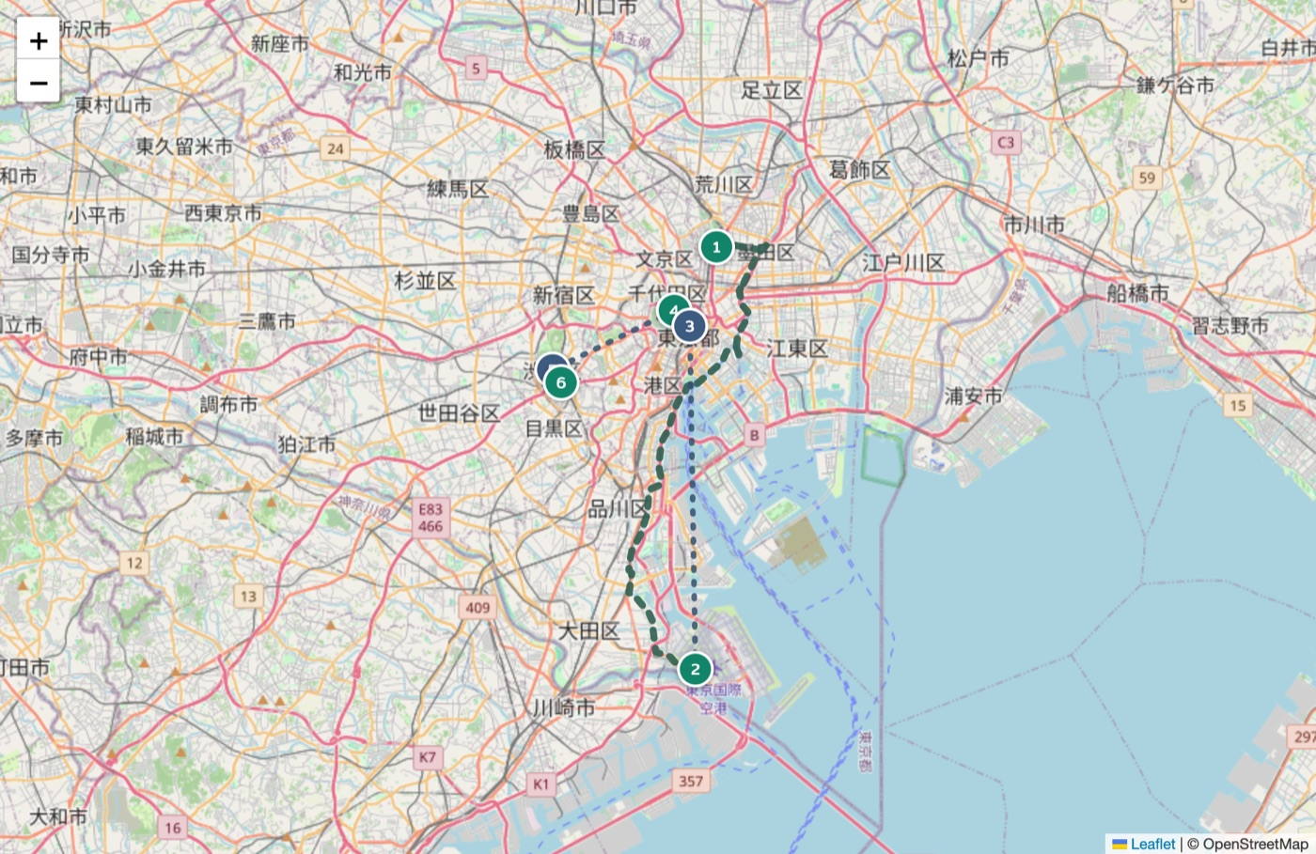
D1
28 พ.ย. เสาร์ · D1
📍 Yaesu (หน้าสถานีโตเกียว)
ถึงโตเกียว · เช็กอิน 15:00
เวลา | กิจกรรม | การเดินทาง / หมายเหตุ
06:55–08:00 | เครื่องลง Haneda (T3) + ตม. | ผ่าน ตม. + รับกระเป๋า ~60 นาที
08:30–09:20 | เข้าเมือง → Tokyo Station 🚆¥560 | 🚆 Keikyu → Shinagawa → JR Yamanote · ตั้ง Suica ในมือถือก่อนออกจากสนามบิน
09:30–10:00 | ฝากกระเป๋าที่โรงแรม (Yaesu) | Sardonyx Tokyo — เช็กอิน 15:00 ฝากของก่อน
10:15–11:45 | เดินสวน Imperial Palace East Gardens | สวนฟรีใกล้โรงแรม — เดินเบาๆ ปรับ jetlag
12:00–13:00 | มื้อกลางวัน Ramen Street (B1 สถานี) (🍜 ¥1,200) | ใต้สถานีตรงข้ามโรงแรม — ซื้อบัตรที่ตู้ก่อนเข้าคิว
13:30–15:00 | งีบรอเช็กอิน | เช็กอิน 15:00
15:00–15:30 | เช็กอิน + พักห้อง
15:45–16:15 | ไป Shibuya 🚆¥210 | 🚆 JR Yamanote
16:30–17:30 | Shibuya SKY ช่วงพระอาทิตย์ตก 🌆 (🎟 ¥4,600) | จอง 14 วันก่อน เที่ยงคืน JST — รอบ sunset หมดไวมาก
18:00–19:00 | มื้อเย็น Shibuya + Hachiko (🍜 ¥1,500)
19:15–19:45 | กลับโรงแรม 🚆¥210 | 🚆 JR Yamanote
เส้นทางจริงของวันนี้ (เดิน = เส้นเขียว · รถไฟ = เส้นน้ำเงินประะ)
🍜 ตัวเลือกร้านแนะนำของวันนี้
🌤 มื้อกลางวัน — ย่านหน้าสถานีโตเกียว–นิฮงบาชิ
Tokyo Ramen Street (B1) (~¥1100/คน)
🌙 มื้อเย็น — ย่านหน้าสถานีโตเกียว–นิฮงบาชิ
Tokyo Ramen Street (B1) (~¥1100/คน)
งบวันนี้ ¥8,280 · ⏳ เหลือแรง: Ginza เดินเย็นถ้ายังไหว
เลือกสดตอนไปถึง — ดูตัวเลือกเพิ่มกด 🍜 ในแอป

Slide 4
D1
เจาะลึก: Tips & อาหาร
📍 Yaesu (หน้าสถานีโตเกียว)
28 พ.ย. เสาร์ · D1 · ถึงโตเกียว · เช็กอิน 15:00
สถานที่ | 💡 Tips จากรีวิวคนจริง
Haneda → Yaesu + วันแรก | · รถเข็นร่มแบบเบาดีที่สุด — ลิฟต์สถานีเล็กและต้องรอ (Reddit r/JapanTravelTips) · ตั้ง Suica ใน Wallet มือถือตั้งแต่สนามบิน — Tokyo Station ออกประตู Yaesu เดิน 5 นาทีถึง Sardonyx · Ramen Street (B1) ซื้อบัตรที่ตู้ก่อนเข้าคิว เตรียมเงินสด · เลี่ยง 12:00–13:00 (planmyjapan/TripAdvisor)
Shibuya SKY 🌆 | · เปิดจอง 14 วันก่อน เที่ยงคืน JST (23:00 ไทย) — รอบ sunset หมดใน ~3 นาที ต้องลุ้นเป็น (TripAdvisor/Reddit) · แผนสำรอง: จอบรอบบ่ายแล้วอยู่บนหอจนถึงพระอาทิตย์ตกได้ — เข้าก่อน sunset 30–45 นาทีสวยสุด (Reddit) · ลมบนหอแรง + แดดจ้า — ผ้าห่ม/หมวก Hooga · ฝนตก outdoor ปิดได้ (ทางการ)
🍜 ทุกตัวเลือกอาหารของวันนี้
🌤🌙 มื้อกลางวัน + เย็น — ย่านหน้าสถานีโตเกียว–นิฮงบาชิ
• Tokyo Ramen Street (B1) (~¥1100) — ในแผนอยู่แล้ว · Rokurinsha สึเกเม็งด
• Tamahide (นิฮงบาชิ) (~¥1600) — ต้นตำรับโอยาโกด้ง 1800 · รสนุ่ม เด็ก
• Kanda Matsuya (~¥1000) — โซบะ 1884 บ้านเก่า · คิวเดินเร็ว
• Shiseido Parlour (Ginza edge) (~¥2200) — โอมุไรซ์/สปาเก็ตตี้สไตล์เรโทร
• Isomaru Suisan Tokyo Sta. (~¥2500) — ย่างเองที่โต๊ะ เปิดดึก
(เลือกสดตอนถึง — ไม่ต้องจอง ยกเว้น Pokémon Café)
ที่มา tips: รีวิวสาธารณะ — Reddit · TripAdvisor · เว็บทางการ · บล็อกครอบครัว (ลิงก์เต็มอยู่ใน Notes ของสไลด์นี้)
Notes:
Tips sources (retrieved 2026-09-06):
· reddit.com/r/JapanTravelTips — Japan with infant / stroller epilogue
· tokyodisneyresort.jp (tickets/children)
· tripadvisor.co.uk — Shibuya Sky sunset forum
· klook.com Shibuya Sky (15-day window)
· planmyjapan.com Ramen Street

Slide 5
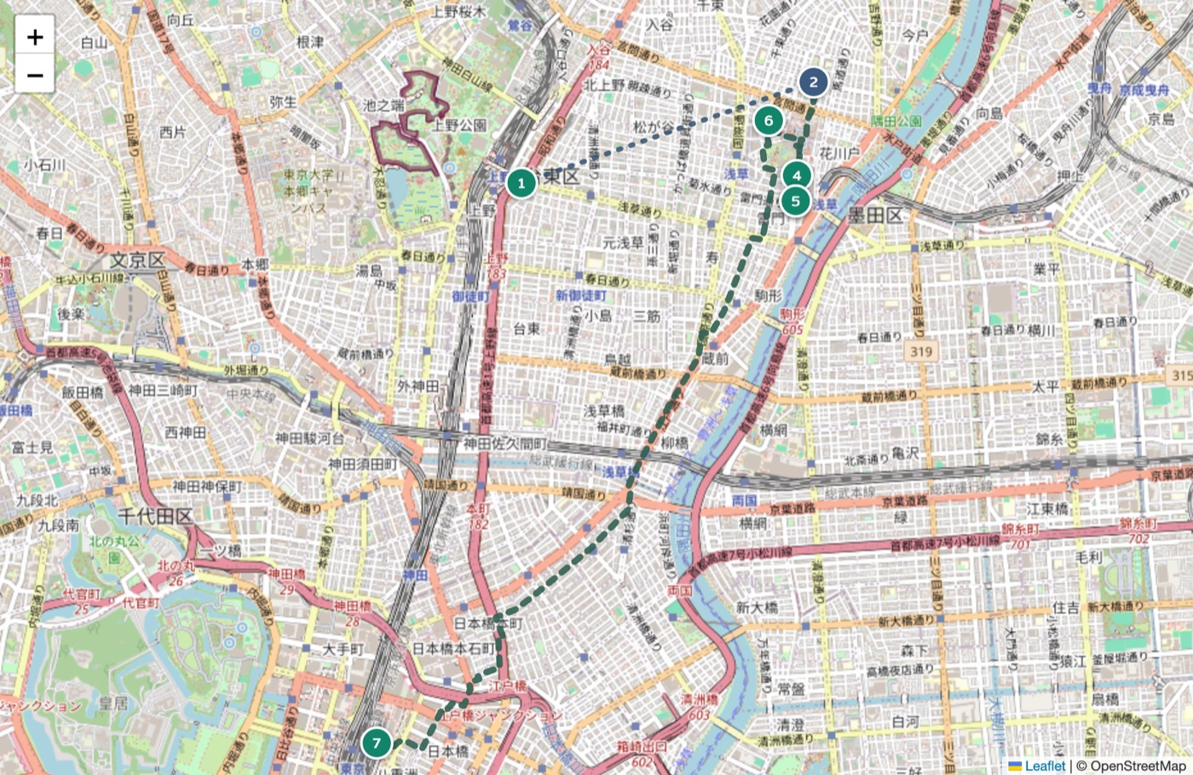
D2
29 พ.ย. อาทิตย์ · D2
📍 อาซากุสะ (แต่งกิโมโน)
อาซากุสะ · แต่งกิโมโน Hooga 👘
เวลา | กิจกรรม | การเดินทาง / หมายเหตุ
08:30–09:00 | อาหารเช้า (🍜 ¥500)
09:00–09:35 | ไป Asakusa 🚆¥220 | 🚆 Marunouchi → Ginza Line
09:45–10:30 | แต่งกิโมโน 👘 (จองร้านล่วงหน้า) (🎟 ¥6,000) | เลือกร้านที่มีชุดเด็ก 1–2 ขวบ — จองช่วง 09:30-09:45
10:30–12:00 | Sensō-ji + Nakamise ถ่ายรูปชุดกิโมโน 📸 | แสงเช้าสวย คนน้อยกว่า — จุดถ่าย Kaminarimon + หอใหญ่
12:00–12:45 | มื้อกลางวันอาซากุสะ (🍜 ¥1,500)
12:45–13:15 | คืนชุดกิโมโน + เดินสั้นๆ
13:15–14:00 | Hanayashiki 🎡 (🎟 ¥1,500) | หน้าหนาวปิด 16:00 — มาช่วงบ่ายแรกพอดี · เด็ก≤4 ขวบขึ้นฟรีส่วนใหญ่
14:15–15:00 | กลับโรงแรม 🚆¥220 | 🚆 Ginza → Marunouchi
15:00–16:30 | งีบ
16:45–17:45 | เย็นเบาๆ: Tokyo Station ยามค่ำ + Character Street หน้าบ้าน | ตึกอิฐสวยช่วงไฟเปิด — เดิน 3 นาทีถึงบ้าน
18:15–19:15 | มื้อเย็น Yaesu/Ginza (🍜 ¥1,500)
เส้นทางจริงของวันนี้ (เดิน = เส้นเขียว · รถไฟ = เส้นน้ำเงินประะ)
🍜 ตัวเลือกร้านแนะนำของวันนี้
🌤 มื้อกลางวัน — ย่านอาซากุสะ
Tempura Daikokuya (~¥2000/คน)
🌙 มื้อเย็น — ย่านอาซากุสะ
Tempura Daikokuya (~¥2000/คน)
งบวันนี้ ¥11,440 · ⏳ เหลือแรง: Nakamise ขนมถนน (ningyo-yaki)
เลือกสดตอนไปถึง — ดูตัวเลือกเพิ่มกด 🍜 ในแอป

Slide 6
D2
เจาะลึก: Tips & อาหาร
📍 อาซากุสะ (แต่งกิโมโน)
29 พ.ย. อาทิตย์ · D2 · อาซากุสะ · แต่งกิโมโน Hooga 👘
สถานที่ | 💡 Tips จากรีวิวคนจริง
ร้านกิโมโน Asakusa 👘 | · จองล่วงหน้าและเลือกร้านที่ระบุว่ามีชุดเด็กเล็ก/ทารก — ไม่ใช่ทุกร้านมี (web: รีวิวร้านกิโมโน Asakusa) · แต่งช่วง 09:30–10:00 แล้วเดิน Sensō-ji ตอน 10:30 — แสงเช้าสวย คนน้อยกว่ากลางวันมาก (รีวิวทั่วไป) · รองเท้าแตะ/รองเท้าหลุดง่ายใส่มา — ร้านให้ยืมถุงเท้า/tabii อยู่แล้ว (guides)
Sensō-ji + Nakamise | · หอใหญ่/อาคารหลักในปิด ~17:00 แต่ลานกลางแจ้งเปิดตลอด — จุดถ่าย Kaminarimon เช้าไฟสวย (รีวิวทั่วไป) · ningyo-yaki ท้าย Nakamise ซื้อง่าย มีกล่องของฝาก (guides)
Hanayashiki | · หน้าหนาว (พ.ย.–ก.พ.) เปิด 10:00–16:00 — ต้องมาช่วงกลางวัน แผนเรา 13:15 พอดี (เว็บทางการ) · เด็ก 0–4 ขวบขึ้นส่วนใหญ่ฟรี · ค่าเข้า + จ่ายรายเครื่อง ~¥100–200 (japanforkids/TripAdvisor)
🍜 ทุกตัวเลือกอาหารของวันนี้
🌤🌙 มื้อกลางวัน + เย็น — ย่านอาซากุสะ
• Tempura Daikokuya (~¥2000) — ตำนาน 130 ปี · คิว ~20-40 นาที ไปก่อ
• Onigiri Yadoroku (~¥700) — ร้านโนริมากิเก่าแก่สุดของโตเกียว · ก
• Sushi Zanmai Asakusa (~¥2000) — สายพาน เปิดดึก · ของเด็กไม่ใส่วาซาบิ
• Sometaro (~¥1500) — ทอนเองที่โต๊ะ สนุกสำหรับครอบครัว (ระ
• Asakusa Gyukatsu (~¥1500) — เนื้อทอดทานกลาง · คิวสั้นกว่าเท็มปุร
(เลือกสดตอนถึง — ไม่ต้องจอง ยกเว้น Pokémon Café)
ที่มา tips: รีวิวสาธารณะ — Reddit · TripAdvisor · เว็บทางการ · บล็อกครอบครัว (ลิงก์เต็มอยู่ใน Notes ของสไลด์นี้)
Notes:
Tips sources (retrieved 2026-09-06):
· tripadvisor.com Asakusa kimono rental reviews
· japantravel.navitime.com Asakusa guide
· hanayashiki.net official (winter hours)
· japanforkids.jp/places/hanayashiki-amusement-park

Slide 7
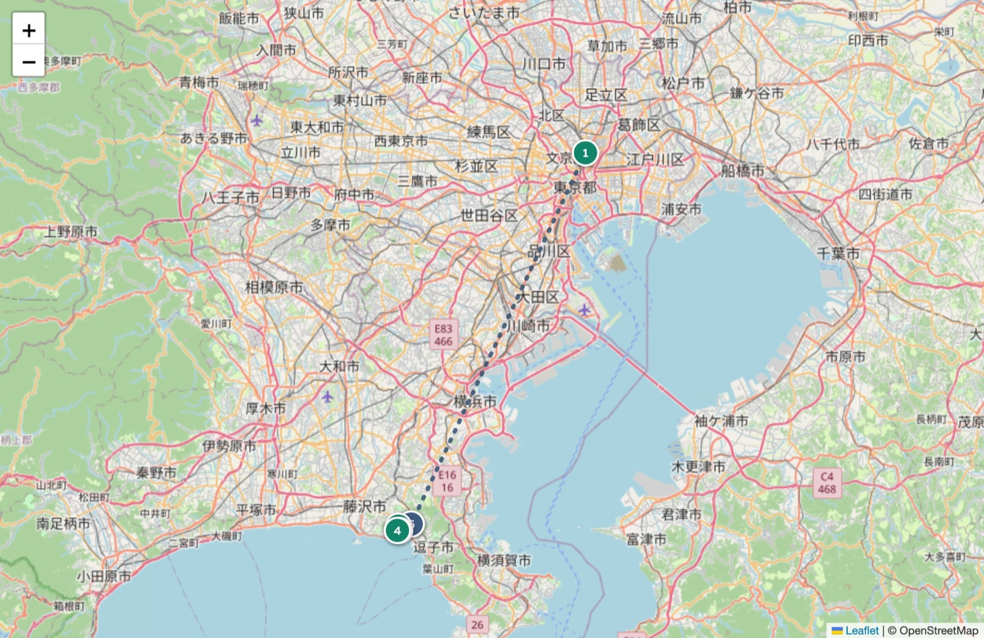
D3
30 พ.ย. จันทร์ · D3
📍 ใต้: คามาคุระ (ขบวนตรง)
คามาคุระตรงจาก Tokyo Sta.
เวลา | กิจกรรม | การเดินทาง / หมายเหตุ
08:00–08:30 | อาหารเช้าเร็ว (🍜 ¥500)
08:30–09:30 | ขบวนตรงไป Kamakura 🚆¥990 | 🚆 JR Yokosuka (ตรง) · ไม่ต้องเปลี่ยนรถ — Hooga นั่งสบาย
09:40–10:00 | Enoden ไป Hase 🚆¥190 | 🚆 Enoden 1 สถานี
10:00–11:00 | Hase-dera (🎟 ¥400) | วิวทะเลจากยอดเนิน · บันได — ผูกอุ้ม Hooga
11:05–11:45 | Great Buddha (Kotoku-in) 🗿 (🎟 ¥600) | พระบรอนซ์กลางแจ้ง เดินรอบสั้น รถเข็นไหลได้
11:45–12:45 | มื้อกลางวัน Hase (🍜 ¥1,500) | Kua'Aina เบอร์เกอร์ / โซบะท้องถิ่น
13:00–13:25 | กลับสถานี Kamakura (ผ่าน Komachi) | 🚆 เดิน/Enoden · ของกินถนน Komachi ถ้าผ่าน — ไม่ตั้งใจ
13:30–14:30 | กลับโตเกียว (งีบบนรถ) 🚆¥990 | 🚆 JR Yokosuka (ตรง)
14:45–16:15 | งีบโรงแรม | วันเดียวที่ไกล — ให้เวลาพักเต็มที่
17:00–18:00 | ชิลหน้าบ้าน: คาเฟ่/Ginza เดินเบา
18:30–19:30 | มื้อเย็น (🍜 ¥1,500)
เส้นทางจริงของวันนี้ (เดิน = เส้นเขียว · รถไฟ = เส้นน้ำเงินประะ)
🍜 ตัวเลือกร้านแนะนำของวันนี้
🌤 มื้อกลางวัน — ย่านคามาคุระ
Tobiuo (ติดสถานี) (~¥1300/คน) · Sasagawa (Hase) (~¥1500/คน)
🌙 มื้อเย็น — ย่านคามาคุระ
Tobiuo (ติดสถานี) (~¥1300/คน)
งบวันนี้ ¥6,670 · ⏳ เหลือแรง: Enoden นั่งเล่น 1–2 สถานีถ้าแรงเหลือ
เลือกสดตอนไปถึง — ดูตัวเลือกเพิ่มกด 🍜 ในแอป

Slide 8
D3
เจาะลึก: Tips & อาหาร
📍 ใต้: คามาคุระ (ขบวนตรง)
30 พ.ย. จันทร์ · D3 · คามาคุระตรงจาก Tokyo Sta.
สถานที่ | 💡 Tips จากรีวิวคนจริง
รถไฟ Tokyo Sta. → Kamakura | · JR Yokosuka ขบวนตรงจาก Tokyo Station ~57 นาที ไม่ต้องเปลี่ยน — นั่งชิวกว่าเปลี่ยนที่ Yokohama (Japan Guide/JR) · Hooga <6 ขวบฟรี — อุ้มบนตักผ่านประตู Suica ได้เลย (กฎ JR)
Kamakura (Hase + พระใหญ่) | · พระใหญ่เดินรอบสั้น รถเข็นไหลได้ · Hase-dera บันได+ทางชัน — ผูกอุ้มสะพายจะสบายกว่า (Reddit/onedayaway) · สูตรครอบครัว: รถเข็น + ผูกอุ้มสำรอง — ลานพระใช้รถเข็น เข้าวัดสลับอุ้ม (Lemon8/geminiconnect) · Enoden บ่ายแน่นได้ ถ้าคิวยาว เดิน/แท็กซี่ Hase≈10 นาทีก็ถึง (inference จากรีวิว)
🍜 ทุกตัวเลือกอาหารของวันนี้
🌤🌙 มื้อกลางวัน + เย็น — ย่านคามาคุระ
• Tobiuo (ติดสถานี) (~¥1300) — ขาวสะอาด อาหารเด็กกินได้ · ไม่ต้องรอ
• Sasagawa (Hase) (~¥1500) — ร้านเก่าแก่หลังเนิน · เดินจาก Hase-d
• Kua'Aina Hase (~¥1500) — เบอร์เกอร์ฮาวายเลื่องชื่อ · เด็กกินง
• Yoroppaken (Komachi) (~¥1100) — แกงยุโรปบ้านเก่า · เมนูเด็กมี
(เลือกสดตอนถึง — ไม่ต้องจอง ยกเว้น Pokémon Café)
ที่มา tips: รีวิวสาธารณะ — Reddit · TripAdvisor · เว็บทางการ · บล็อกครอบครัว (ลิงก์เต็มอยู่ใน Notes ของสไลด์นี้)
Notes:
Tips sources (retrieved 2026-09-06):
· japan-guide.com Kamakura access
· reddit.com/r/JapanTravelTips — stroller in Kamakura
· onedayawaytravel.com/kamakura-with-kids
· geminiconnect.com kamakura family guide

Slide 9
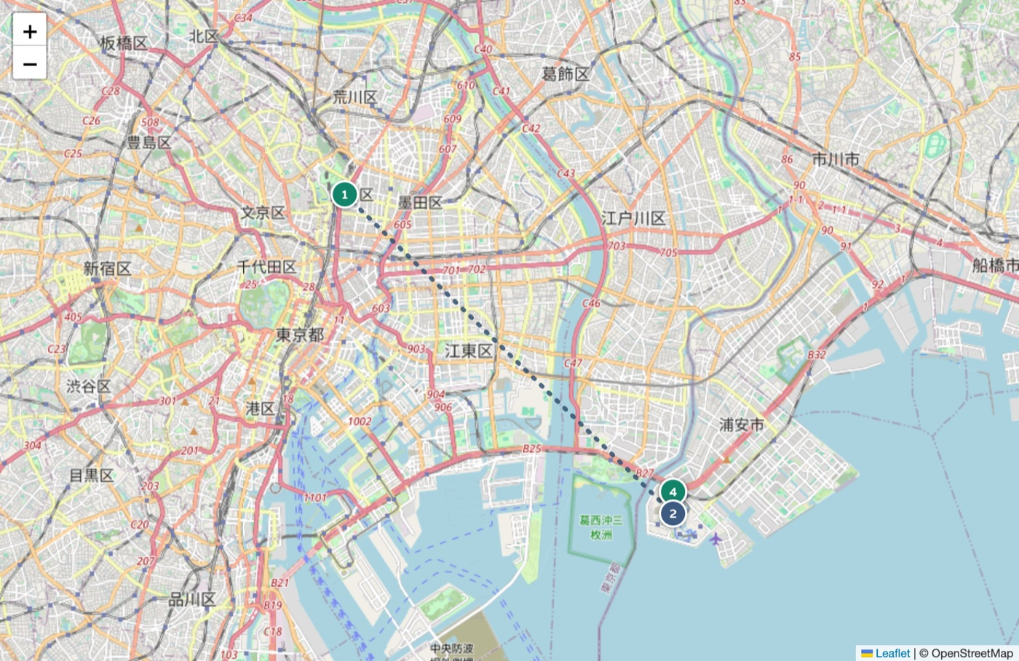
D4
1 ธ.ค. อังคาร · D4
📍 ไมฮามะ (Disney)
Tokyo Disneyland 🎢 (คริสต์มาส)
เวลา | กิจกรรม | การเดินทาง / หมายเหตุ
07:30–08:00 | อาหารเช้าเร็ว (🍜 ¥500)
08:00–08:35 | ไป Disney 🚆¥220 | 🚆 JR Keiyo (ตรง ~15 นาที) · ชานชาลา Keiyo ไกล — เผื่อเดิน
09:00–12:00 | เข้าสวน + Fantasyland + Toontown (🎟 ¥17,200) | บัตร 2 ผู้ใหญ่ (ซื้อล่วงหน้าระบุวัน) · Hooga <4 ขวบฟรี · เช่ารถเข็นในสวน
12:00–13:00 | มื้อกลางวันในสวน (🍜 ¥2,500) | จองรอบอาหารผ่านแอปตั้งแต่เช้า
13:00–15:00 | งีบในรถเข็น + เครื่องเล่นเด็ก | Baby Center: เปลี่ยนผ้าอ้อม/อุ่มนม
15:00–18:00 | เครื่องเล่นเพิ่ม + พาเหรดคริสต์มาส | ธีมคริสต์มาสถึง 25 ธ.ค. — ยืนดูริมทางเดินหลัก
18:00–19:00 | มื้อเย็นในสวน (🍜 ¥2,000) | ถ้าเพลีย ออกก่อนได้
19:10–19:45 | กลับโรงแรม 🚆¥220 | 🚆 JR Keiyo
เส้นทางจริงของวันนี้ (เดิน = เส้นเขียว · รถไฟ = เส้นน้ำเงินประะ)
🍜 ตัวเลือกร้านแนะนำของวันนี้
🌤 มื้อกลางวัน — ย่านไมฮามะ (Disney)
ร้านในสวน (Queen of Hearts ฯลฯ) (~¥2500/คน)
🌙 มื้อเย็น — ย่านไมฮามะ (Disney)
ร้านในสวน (Queen of Hearts ฯลฯ) (~¥2500/คน)
งบวันนี้ ¥22,640 · ⏳ เหลือแรง: ป๊อปคอร์นรสตามฤดู
เลือกสดตอนไปถึง — ดูตัวเลือกเพิ่มกด 🍜 ในแอป

Slide 10
D4
เจาะลึก: Tips & อาหาร
📍 ไมฮามะ (Disney)
1 ธ.ค. อังคาร · D4 · Tokyo Disneyland 🎢 (คริสต์มาส)
สถานที่ | 💡 Tips จากรีวิวคนจริง
บัตร + เข้าสวน Disney | · Hooga (ต่ำกว่า 4 ขวบ) เข้าฟรี · ผู้ใหญ่บัตรตามวัน หลังขึ้นราคา ต.ค. 2025 แพงสุด ~¥12,400 — ซื้อออนไลน์ระบุวันล่วงหน้า (เว็บทางการ TDR) · จองร้านอาหารในสวน (Priority Seating) ผ่านแอปตั้งแต่เช้า — มื้อกลางวันคิวยาวมาก (familyintokyo) · คิวเครื่องเล่นฮิต 90+ นาที เป็นเรื่องปกติ — วัย Hooga เล่น Fantasyland/Toontown พอ (Reddit r/DisneyPlanning)
รถเข็น + Baby Center | · เช่ารถเข็นในสวน ~¥1,000/วัน หรือพาของเราไป — จุดจอดรถเข็นมีทุกเครื่องเล่น (familyintokyo) · Baby Center: เปลี่ยนผ้าอ้อม ห้องให้นม อุ่นนม — จำตำแหน่งจากแผนที่ในแอป (emmajaneexplores)
จังหวะวัน | · งีบในรถเข็นช่วงบ่าย = กลยุทธ์มาตรฐานครอบครัวญี่ปุ่น เดินช้า พักบ่อย (guides) · พาเหรดคริสต์มาสบ่ายแก่ — ยืนดูริมทางเดินหลักได้ ไม่ต้องยืนจองจุดล่วงหน้านาน
🍜 ทุกตัวเลือกอาหารของวันนี้
🌤🌙 มื้อกลางวัน + เย็น — ย่านไมฮามะ (Disney)
• ร้านในสวน (Queen of Hearts ฯลฯ) (~¥2500) — อยู่ในงบแผนอยู่แล้ว · จองรอบอาหารผ่า
• Rainforest Cafe Ikspiari (~¥3000) — สัตว์จักรกล+ฟ้าผ่ารอบโต๊ะ เด็กชอบมาก
• Ikspiari Food Court (~¥1200) — เลือกง่าย ที่นั่งเยอะ ติดสถานี Maiha
(เลือกสดตอนถึง — ไม่ต้องจอง ยกเว้น Pokémon Café)
ที่มา tips: รีวิวสาธารณะ — Reddit · TripAdvisor · เว็บทางการ · บล็อกครอบครัว (ลิงก์เต็มอยู่ใน Notes ของสไลด์นี้)
Notes:
Tips sources (retrieved 2026-09-06):
· tokyodisneyresort.jp/en/ticket + /guide/baby + /guide/child-tdl (official)
· reddit.com/r/DisneyPlanning — TDL with 13-month-old
· familyintokyo.com/en/blog/tokyo-disney-with-kids
· emmajaneexplores.com/tokyo-disney-with-toddlers

Slide 11
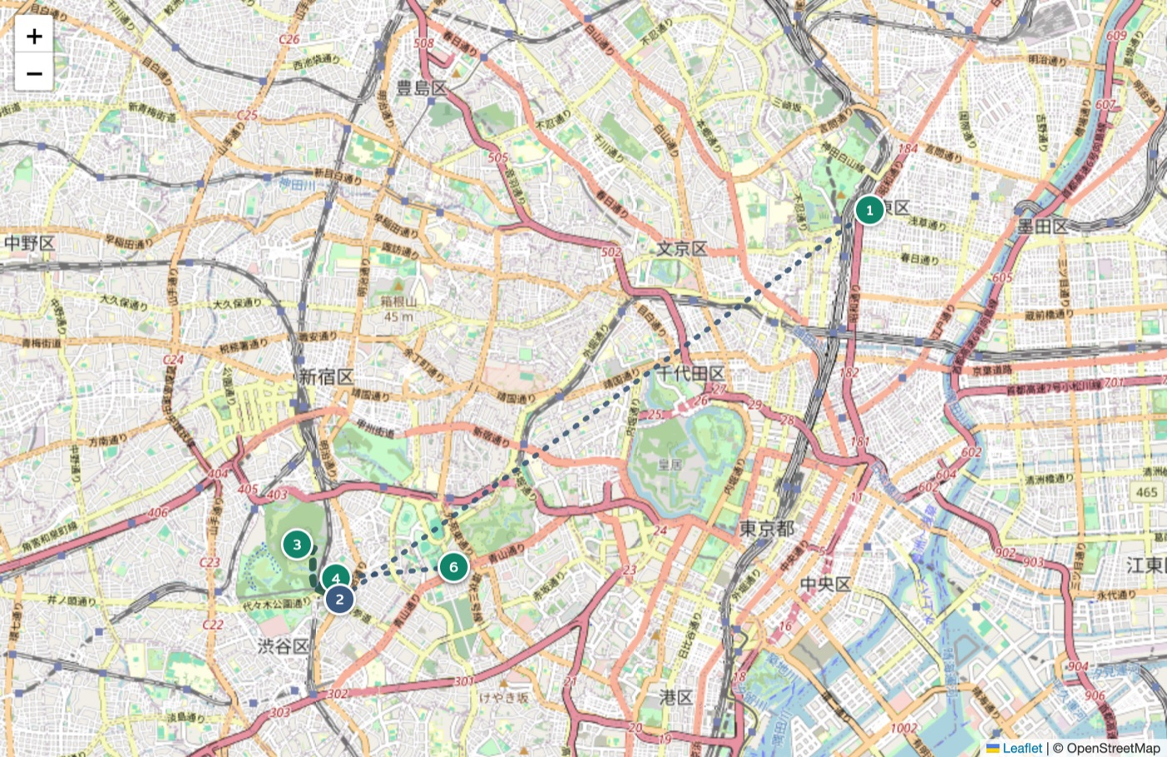
D5
2 ธ.ค. พุธ · D5
📍 ชิบุยะ–ฮาราจูกุ (แปะก๊วยทอง)
Meiji Jingu + Harajuku + แปะก๊วยทอง 🍁
เวลา | กิจกรรม | การเดินทาง / หมายเหตุ
08:30–09:00 | อาหารเช้า (🍜 ¥500)
09:05–09:25 | ไป Harajuku 🚆¥210 | 🚆 JR Yamanote
09:30–11:00 | Meiji Jingu ⛩ เช้าเงียบ | ป่าในกลางเมือง — ทางเดินกว้าง รถเข็นสบาย
11:00–12:15 | Takeshita + Omotesando เดินเบาๆ | Omotesando Hills แวะเดินเบา
12:15–13:15 | มื้อกลางวัน Harajuku (🍜 ¥1,500) | Maisen โทนคัตสึ / เกี๊ยว Lou
13:35–14:00 | กลับโรงแรม 🚆¥210 | 🚆 JR Yamanote
14:00–15:30 | งีบ
15:45–16:00 | ไป Meiji Gaien 🚆¥160 | 🚆 JR Chuo-Sobu
16:00–17:00 | ถนนแปะก๊วย Meiji Gaien 🍁 | ไฟส้มยามเย็นสวยสุด ~16:00-16:30 ก่อนพระอาทิตย์ตก
17:15–18:00 | กลับ + พัก 🚆¥160 | 🚆 JR Chuo-Sobu
18:30–19:30 | มื้อเย็น (🍜 ¥1,500)
เส้นทางจริงของวันนี้ (เดิน = เส้นเขียว · รถไฟ = เส้นน้ำเงินประะ)
🍜 ตัวเลือกร้านแนะนำของวันนี้
🌤 มื้อกลางวัน — ย่านHarajuku/Omotesando
Maisen Tonkatsu (Omotesando) (~¥1600/คน)
🌙 มื้อเย็น — ย่านHarajuku/Omotesando
Maisen Tonkatsu (Omotesando) (~¥1600/คน)
งบวันนี้ ¥4,240 · ⏳ เหลือแรง: KITTE หลังคาชมสถานี
เลือกสดตอนไปถึง — ดูตัวเลือกเพิ่มกด 🍜 ในแอป

Slide 12
D5
เจาะลึก: Tips & อาหาร
📍 ชิบุยะ–ฮาราจูกุ (แปะก๊วยทอง)
2 ธ.ค. พุธ · D5 · Meiji Jingu + Harajuku + แปะก๊วยทอง 🍁
สถานที่ | 💡 Tips จากรีวิวคนจริง
Meiji Jingu ⛩ | · เข้าทาง Harajuku gate ตอนเช้า ~9:30 คนน้อยและเงียบสุด — ทางเดินกรับเบิลกว้าง รถเข็นสบาย (รีวิวทั่วไป) · น้ำมันเจอะ? — บริเวณวัดมีของประดับฤดู ถ่ายรูปสวยแต่ห้ามปีน (ทางการ)
Harajuku + Omotesando | · Takeshita ช่วงเช้าวันธรรมดายังโล่ง — คนเพิ่มช่วงบ่าย (TripAdvisor) · Omotesando Hills ล็อบบี้กว้าง ลิฟต์ใหญ่ — เดินหนีร้อน/หนาวกับรถเข็นได้ (guides)
ถนนแปะก๊วย Meiji Gaien 🍁 | · พีคเหลืองทอง ~ปลาย พ.ย.–ต้น ธ.ค. พอดีช่วงเรา — ไฟส้มยามเย็นสวยสุด ~16:00–16:30 (Japan Guide/inference) · ปิดถนนสำหรับรถบางช่วงฤดู — เดินกลางถนนถ่ายรูปได้ (ขึ้นกับปี)
🍜 ทุกตัวเลือกอาหารของวันนี้
🌤🌙 มื้อกลางวัน + เย็น — ย่านHarajuku/Omotesando
• Maisen Tonkatsu (Omotesando) (~¥1600) — โทนคัตสึดัง · มีเมนูเด็ก
• Harajuku Gyoza Lou (~¥800) — เกี๊ยวซ่า คิวเร็ว เด็กกินง่าย
• Afuri Ramen Harajuku (~¥1000) — ราเมนยูซุไม่เผ็ด
• คาเฟ่ขนม Takeshita (~¥1200) — ถ้าคิวไม่ยาว — ของหวานน่ารัก
(เลือกสดตอนถึง — ไม่ต้องจอง ยกเว้น Pokémon Café)
ที่มา tips: รีวิวสาธารณะ — Reddit · TripAdvisor · เว็บทางการ · บล็อกครอบครัว (ลิงก์เต็มอยู่ใน Notes ของสไลด์นี้)
Notes:
Tips sources (retrieved 2026-09-06):
· tripadvisor.com Meiji Jingu reviews
· japan-guide.com Harajuku/Omotesando
· japan-guide.com Meiji Gaien ginkgo (autumn colors)

Slide 13
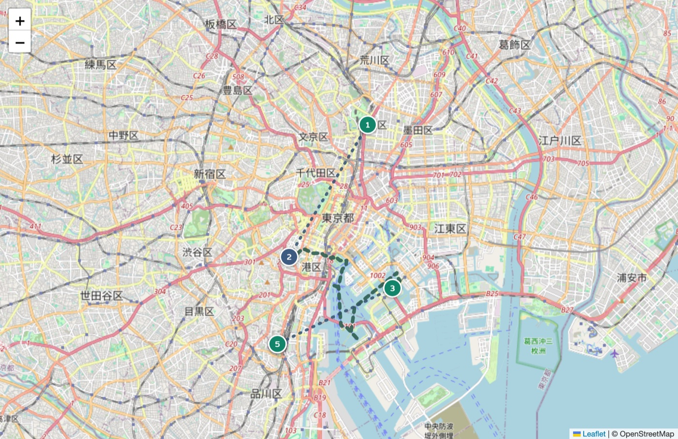
D6
3 ธ.ค. พฤหัสบดี · D6
📍 อะซาบูได–ชินางาวะ
teamLab Borderless + Maxell 🐬
เวลา | กิจกรรม | การเดินทาง / หมายเหตุ
08:30–09:00 | อาหารเช้า (🍜 ¥500)
09:05–09:30 | ไป Azabudai Hills 🚆¥190 | 🚆 Marunouchi → Hibiya
09:30–11:30 | teamLab Borderless 🎨 (รอบแรก) (🎟 ¥6,400) | ไม่มีน้ำเหมาะเด็กกว่า Planets · อุ้มแทนรถเข็น (ห้ามเข็นใน) · ≤3 ขวบฟรี
11:45–12:45 | มื้อกลางวัน Azabudai Hills (🍜 ¥1,500) | ฟู้ดฮอลล์เลือกเยอะ มีมุมเด็ก
13:05–13:30 | กลับโรงแรม 🚆¥190 | 🚆 Hibiya → Marunouchi
13:30–15:15 | งีบ
15:35–15:50 | ไป Maxell Aqua Park 🚆¥170 | 🚆 JR Yamanote · ติดสถานีชินางาวะ ออกปุ๊บถึง
16:00–18:00 | Maxell Aqua Park 🐬 (🎟 ¥5,200) | เช็กตารางโชว์โลมา (~15 นาที/รอบ) แล้ววางแผนเดิน · คาร์เซลเด็กชอบ
18:15–19:15 | มื้อเย็น Shinagawa ekinaka (🍜 ¥1,500) | เลือกง่าย ใกล้ Maxell มาก
19:25–19:40 | กลับโรงแรม 🚆¥170 | 🚆 JR Yamanote
เส้นทางจริงของวันนี้ (เดิน = เส้นเขียว · รถไฟ = เส้นน้ำเงินประะ)
🍜 ตัวเลือกร้านแนะนำของวันนี้
🌤 มื้อกลางวัน — ย่านAzabudai Hills
Azabudai Hills Market (ฟู้ดฮอลล์) (~¥1500/คน)
🌙 มื้อเย็น — ย่านชินางาวะ
Eat Paradise (Shinagawa Prince) (~¥3200/คน)
งบวันนี้ ¥15,820 · ⏳ เหลือแรง: Azabudai Garden Plaza เดินเบา
เลือกสดตอนไปถึง — ดูตัวเลือกเพิ่มกด 🍜 ในแอป

Slide 14
D6
เจาะลึก: Tips & อาหาร
📍 อะซาบูได–ชินางาวะ
3 ธ.ค. พฤหัสบดี · D6 · teamLab Borderless + Maxell 🐬
สถานที่ | 💡 Tips จากรีวิวคนจริง
teamLab Borderless 🎨 | · เลือก Borderless ถูกแล้ว — ไม่มีน้ำ บรรยากาศเหมาะเด็กเล็กกว่า Planets ชัดเจน (Reddit/roamingcrew) · รถเข็นเข้าไม่ได้ — ฝากที่ล็อกเกอร์ ใช้ผูกอุ้มตลอด · ≤3 ขวบเข้าฟรี (ทางการ/รีวิว) · จองรอบแรก 09:00–10:00 — คนทึ่มเข้า 9:30–10:00 เป็นกลุ่มใหญ่ รอบแรกสบายสุด (Reddit) · Azabudai Hills มีห้องให้นม/เปลี่ยนผ้าอ้อม — เป็นย่าน kid-friendly มาก (wanderlog)
Maxell Aqua Park 🐬 | · โชว์โลมา ~15 นาที/รอบหลายรอบต่อวัน — เช็กบอร์ดตารางก่อนเข้า แล้ววางเดินย้อนจากรอบที่จะดู (TripAdvisor) · ป้อนอาหารโลมา ¥700 หมดไว — อยากได้ซื้อตั้งแต่เข้า · ให้อาหารคาปิบาร่า ¥200 (TripAdvisor FAQ) · รอบแรกของวันเหมาะกับเด็กเล็กสุด (ก่อนหิว-ง่วง) · คาร์เซลเด็กชอบมาก (japanforkids/Reddit)
🍜 ทุกตัวเลือกอาหารของวันนี้
🌤 มื้อกลางวัน — ย่านAzabudai Hills
• Azabudai Hills Market (ฟู้ดฮอลล์) (~¥1500) — เลือกเยอะ มีมุมเด็ก
• Hoshino Coffee Azabudai (~¥1000) — พักชา/ขนมหวาน
• ร้านใน Garden Plaza (~¥1300) — เดินเลือกตามสบาย
🌙 มื้อเย็น — ย่านชินางาวะ
• Eat Paradise (Shinagawa Prince) (~¥3200) — บุฟเฟ่ต์ใหญ่ มีมุมเด็ก · คุ้มถ้าหิวม
• Ekinaka ชินางาวะ (~¥1000) — เลือกเยอะ ใกล้ Maxell มาก
(เลือกสดตอนถึง — ไม่ต้องจอง ยกเว้น Pokémon Café)
ที่มา tips: รีวิวสาธารณะ — Reddit · TripAdvisor · เว็บทางการ · บล็อกครอบครัว (ลิงก์เต็มอยู่ใน Notes ของสไลด์นี้)
Notes:
Tips sources (retrieved 2026-09-06):
· reddit.com/r/JapanTravelTips — teamLab Borderless with toddlers
· roamingcrew.com teamLab Borderless with kids
· wanderlog.com Azabudai Hills kids
· teamlab.art Borderless official (stroller/tickets)
· tripadvisor.com Maxell Aqua Park + FAQ
· japanforkids.jp maxell-aqua-park

Slide 15
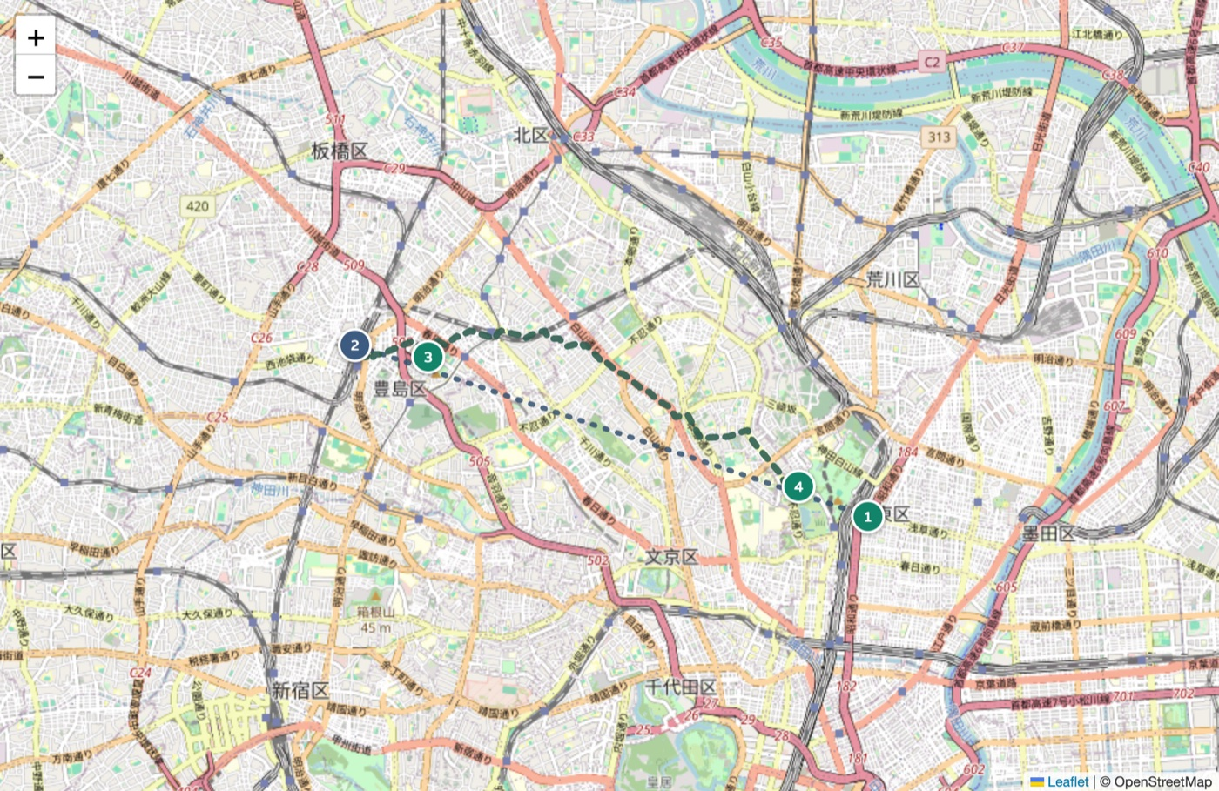
D7
4 ธ.ค. ศุกร์ · D7
📍 อิเกบุคุโร + optional (วันเหลือแรง)
Pokémon Mega Ikebukuro + วันเหลือแรง
เวลา | กิจกรรม | การเดินทาง / หมายเหตุ
08:30–09:00 | อาหารเช้า (🍜 ¥500)
09:05–09:30 | ไป Ikebukuro 🚆¥210 | 🚆 Marunouchi (ตรง ~18 นาที)
09:30–11:30 | Pokémon Center Mega Tokyo ⚡ + Sunshine City | ใหญ่สุดในญี่ปุ่น ไม่ต้องจอง — ทดแทน Pokémon Café ที่ต้องลุ้นจอง
11:45–12:45 | มื้อกลางวัน Ikebukuro (🍜 ¥1,500) | ในตึกเดียวกัน — ไม่ต้องแพ็กของ
13:05–13:30 | กลับโรงแรม 🚆¥210 | 🚆 Marunouchi
13:30–15:00 | งีบ
15:15–17:00 | ⏳ Optional เลือกตามแรง: Ueno Zoo / Anpanman / พัก (🎟 ¥1,200) | Zoo: รีบไปแพนด้าก่อนเข้าสุดท้าย ~16:00 (JR 8 นาที) · Anpanman: ต้องจองออนไลน์ล่ว
17:20–18:00 | กลับ + พัก 🚆¥210 | 🚆 JR
18:00–18:45 | ไฟ Marunouchi Illumination 🎆 (หน้าบ้าน) | mid-พ.ย.–ก.พ. ฟรี — ตึกอิฐ + ถนน Nakadori สวยสุดหลัง 18:00
19:00–20:00 | มื้อเย็นปิดสัปดาห์ (🍜 ¥1,800)
เส้นทางจริงของวันนี้ (เดิน = เส้นเขียว · รถไฟ = เส้นน้ำเงินประะ)
🍜 ตัวเลือกร้านแนะนำของวันนี้
🌤 มื้อกลางวัน — ย่านIkebukuro (Sunshine City)
Sunshine City Alpa ฟู้ดคอร์ท (~¥1200/คน)
🌙 มื้อเย็น — ย่านIkebukuro (Sunshine City)
Sunshine City Alpa ฟู้ดคอร์ท (~¥1200/คน)
งบวันนี้ ¥5,630 · ⏳ เหลือแรง: Sunshine City ร้านของเล่นรอบๆ
เลือกสดตอนไปถึง — ดูตัวเลือกเพิ่มกด 🍜 ในแอป

Slide 16
D7
เจาะลึก: Tips & อาหาร
📍 อิเกบุคุโร + optional (วันเหลือแรง)
4 ธ.ค. ศุกร์ · D7 · Pokémon Mega Ikebukuro + วันเหลือแรง
สถานที่ | 💡 Tips จากรีวิวคนจริง
Pokémon Center Mega Tokyo | · สาขาใหญ่สุดในญี่ปุ่น อยู่ Sunshine City — เดินจากสถานี Ikebukuro ~8 นาที ไม่ต้องจอง (ทางการ Pokémon) · เช้าวันธรรมดาคนน้อยสุด · ของลิมิเต็ตหมุนเวียน — เช็กก่อนซื้อที่สาขาอื่น (รีวิว) · (ที่เลือกแทน Pokémon Café ที่ต้องลุ้นจอง 31 วันก่อน — ไม่เสี่ยงพลาดแผน) (inference)
Optional: Ueno Zoo / Anpanman | · Ueno Zoo: คิวแพนด้ายาวเป็นชั่วโมงช่วงพีค — เข้าเร็วแล้วตรงไปแพนด้าก่อน เลิกขายบัตรเข้าแพนด้า ~16:00 (TripAdvisor/ฟอรัม) · Anpanman: ต้องจองออนไลน์ล่วงหน้าเท่านั้น ไม่มีขายหน้างาน — ตัดสินใจก่อน ~1 สัปดาห์ (japanforkids/trip.com) · สองอย่างนี้คือแผนสำรอง — ถ้า Hooga เพลีย พักโรงแรม + ไฟ Marunouchi ก็ครบวันแล้ว (แผนเรา)
ไฟ Marunouchi (หน้าบ้าน) | · ฟรี ทั้งถนน Nakadori + หน้าตึกอิฐ — ถ่ายจากฝั่ง Marunouchi หลัง 18:00 ไฟเต็มที่สวยสุด (ข้อมูลทั่วไป)
🍜 ทุกตัวเลือกอาหารของวันนี้
🌤🌙 มื้อกลางวัน + เย็น — ย่านIkebukuro (Sunshine City)
• Sunshine City Alpa ฟู้ดคอร์ท (~¥1200) — ในตึกเดียวกับ Pokémon Center
• Ichiran Ikebukuro (~¥1000) — บูธส่วนตัว คิวเดินเร็ว
• Saizeriya Sunshine City (~¥800) — โต๊ะกว้าง รถเข็นเข้าได้ เมนูเด็ก
(เลือกสดตอนถึง — ไม่ต้องจอง ยกเว้น Pokémon Café)
ที่มา tips: รีวิวสาธารณะ — Reddit · TripAdvisor · เว็บทางการ · บล็อกครอบครัว (ลิงก์เต็มอยู่ใน Notes ของสไลด์นี้)
Notes:
Tips sources (retrieved 2026-09-06):
· pokemon.co.jp Pokémon Center Mega Tokyo (official)
· tripadvisor.com Ueno Zoo pandas forum
· japanforkids.jp/places/yokohama-anpanman-childrens-museum
· trip.com Anpanman moments

Slide 17
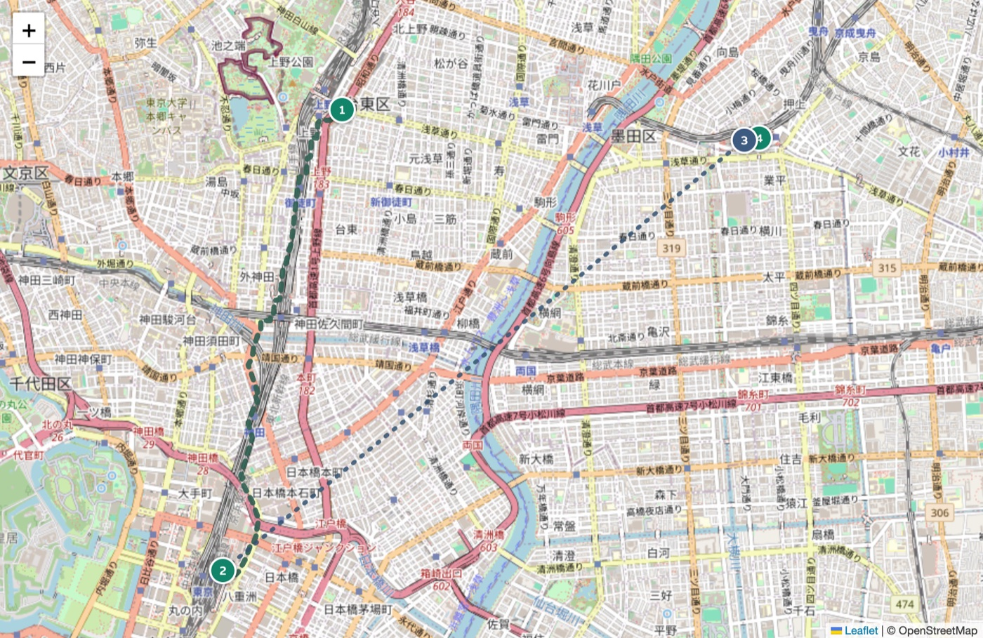
D8
5 ธ.ค. เสาร์ · D8
📍 ช้อป: Tokyo Sta. + Skytree
เก็บกระเป๋า + ช้อปของฝากสุดท้าย 🛍️
เวลา | กิจกรรม | การเดินทาง / หมายเหตุ
08:30–09:00 | อาหารเช้า (🍜 ¥500)
09:15–11:00 | ช้อป Character Street + KITTE (หน้าบ้าน) | เช้าเสาร์ยังโล่ง · Pokémon Store สาขาสถานีอยู่ตรงนี้ด้วย · งบของฝากแยกต่างหาก
11:00–12:00 | เก็บกระเป๋า + พัก | แพ็กให้เสร็จก่อนออกรอบเย็น — พรุ่งนี้บิน 10:35
12:00–13:00 | มื้อกลางวัน (🍜 ¥1,500)
13:15–14:45 | งีบบ่ายสุดท้าย
15:00–15:35 | ไป Skytree 🚆¥280 | 🚆 Marunouchi → Hanzomon
15:35–17:30 | ช้อปของฝาก Tokyo Solamachi 🛍️ | KitKat Tokyo · Tokyo Banana · ร้านการ์ตูน — ครบจบที่เดียว รถเข็นสบาย
17:45–18:45 | มื้อเย็นพิเศษส่งท้าย (🍜 ¥2,500) | มื้อส่งท้ายทริป เลือกตามใจ
19:00–19:45 | เดินชมไฟ Skytree รอบตึก | ไฟประดับตึกสวย · ถ่ายรูปรอบๆ พอ
19:55–20:40 | กลับ + Don Quijote Ueno รอบสุดท้าย 🚆¥220 | 🚆 Hanzomon/Asakusa Line + JR · Donki Ueno เปิด 24 ชม. — ทางผ่านกลับบ้าน
เส้นทางจริงของวันนี้ (เดิน = เส้นเขียว · รถไฟ = เส้นน้ำเงินประะ)
🍜 ตัวเลือกร้านแนะนำของวันนี้
🌤 มื้อกลางวัน — ย่านสกายทรี/โซลามาจิ
Solamachi Food Court (10F) (~¥1200/คน)
🌙 มื้อเย็น — ย่านสกายทรี/โซลามาจิ
Solamachi Food Court (10F) (~¥1200/คน)
งบวันนี้ ¥5,000 · ⏳ เหลือแรง: หอ Skytree ขึ้นชมถ้าอยาก
เลือกสดตอนไปถึง — ดูตัวเลือกเพิ่มกด 🍜 ในแอป

Slide 18
D8
เจาะลึก: Tips & อาหาร
📍 ช้อป: Tokyo Sta. + Skytree
5 ธ.ค. เสาร์ · D8 · เก็บกระเป๋า + ช้อปของฝากสุดท้าย 🛍️
สถานที่ | 💡 Tips จากรีวิวคนจริง
Tokyo Character Street | · 30+ ร้านการ์ตูนใต้สถานี — Pokémon Store สาขาสถานีมีของลิมิเต็ตเฉพาะสาขา แน่นสุดช่วงกลางวัน มาเช้า (TripAdvisor/Facebook) · อยู่หน้าโรงแรมพอดี — ยัดของได้ทุกเมื่อก่อนขึ้นรถ แม้แต่วันสุดท้าย (แผนเรา)
Solamachi (Skytree) | · ของลิมิเต็ต "มีแต่ที่นี่" เยอะมาก — KitKat รสพิเศษ + Tokyo Banana ครบจบในที่เดียว (เว็บทางการ Solamachi) · ฟู้ดคอร์ทชั้น 10 มีมุมเด็ก/เปลี่ยนผ้าอ้อม · ช่วงเย็นคิวร้านของฝากยาว — แผนเรา 15:45 พอดี (แผนเรา)
Don Quijote Ueno | · เปิด 24 ชม. — คืนก่อนบินยัดของได้สบาย ไม่ต้องรีบ (ข้อมูลร้าน) · tax-free เมื่อยอดรวม ≥¥5,000/ใบเสร็จ ยื่นพาสปอร์ตที่เคาน์เตอร์ (กฎทั่วไป)
🍜 ทุกตัวเลือกอาหารของวันนี้
🌤🌙 มื้อกลางวัน + เย็น — ย่านสกายทรี/โซลามาจิ
• Solamachi Food Court (10F) (~¥1200) — ในแผนอยู่แล้ว · เลือก 10+ ร้าน
• Katsuya Solamachi (~¥800) — เร็ว อิ่ม ถูก
• Momo Paradise Solamachi (~¥2200) — ชาบุหม้อเดี่ยว เด็กกินผักได้ง่าย
• Sky Restaurant 634 (~¥4500) — มื้อพิเศษบนชั้นสูง — ถ้าอยากเว่อร์ปิ
(เลือกสดตอนถึง — ไม่ต้องจอง ยกเว้น Pokémon Café)
ที่มา tips: รีวิวสาธารณะ — Reddit · TripAdvisor · เว็บทางการ · บล็อกครอบครัว (ลิงก์เต็มอยู่ใน Notes ของสไลด์นี้)
Notes:
Tips sources (retrieved 2026-09-06):
· tripadvisor.com Tokyo Character Street reviews
· en.www.tokyo-solamachi.jp/enjoy/souvenir (official)
· donqui.com store hours
· japan customs tax-free rule (general)

Slide 19
เช็กลิสต์ก่อนเที่ยว
❄️ เคล็ดลับต้นธันวา
14 พ.ย. 23:00 (ไทย) — จอง Shibuya SKY (รอบ sunset 28 พ.ย.)
~2 เดือนก่อน — จองตั๋ว Disneyland (อังคาร 1 ธ.ค.)
~1 เดือนก่อน — จองร้านกิโมโน Asakusa (อาทิตย์ 29 พ.ย.)
~1 เดือนก่อน — ซื้อบัตร teamLab Borderless (รอบ 09:00–10:00)
~2 สัปดาห์ — ซื้อบัตร Maxell Aqua Park (พฤหัส)
ถ้าจะไป — (Optional) บัตร Anpanman Museum
~2 เดือนก่อน — จองโรงแรม Sardonyx Tokyo (Yaesu) 8 คืน
ก่อนบิน — เตรียม Suica + eSIM/pocket wifi + ประกันเดินทาง
อากาศ 8–15°C แห้ง ฝนน้อย — แจ็กเก็ตบาง+ผ้าห่มรถเข็นให้ Hooga
พระอาทิตย์ตก ~16:30 — outdoor ก่อนบ่ายสาม แล้วต่อในร่ม/ดูไฟ
ไฟหน้าบ้าน: Marunouchi Illumination (D7) + Tokyo Station ยามค่ำ (D2)
Disney ธีมคริสต์มาสถึง 25 ธ.ค. · แปะก๊วยพีคช่วงนี้พอดี
วันเสาร์ (D8) คนเยอะสุด — จัดเป็นวันเก็บกระเป๋า+ช้อปหน้าบ้าน→Solamachi
ปิดปีใหม่เริ่ม ~29 ธ.ค. — ช่วงเราปกติเต็มที่
แอปประกอบแผน
aphiwatgo5.github.io/tokyo-trip-planner
รหัสผ่าน: hoogaati → hoogaati · แก้แผนได้สด แล้ว sync Excel สองทาง

